Slide 1
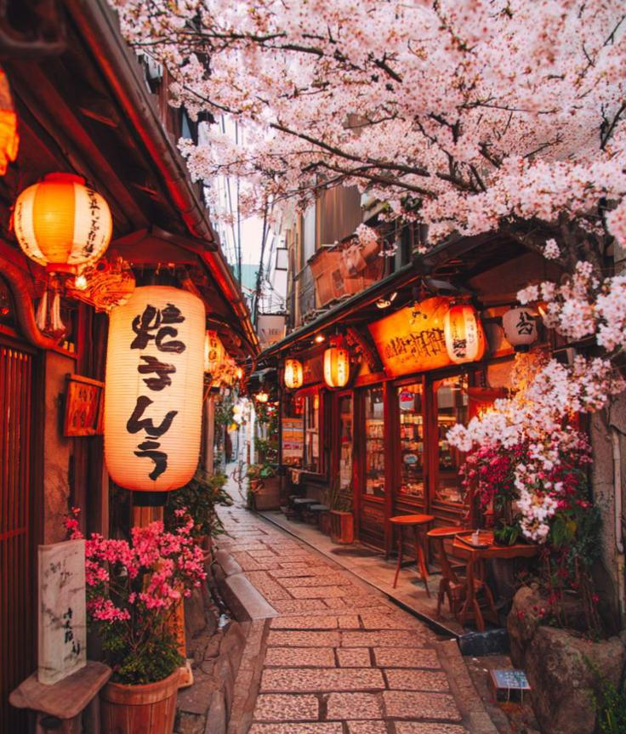
Япония
Епихина Валерия
Группа ИКС-24
ГБПОУ НСО «НКССиС»

Slide 2
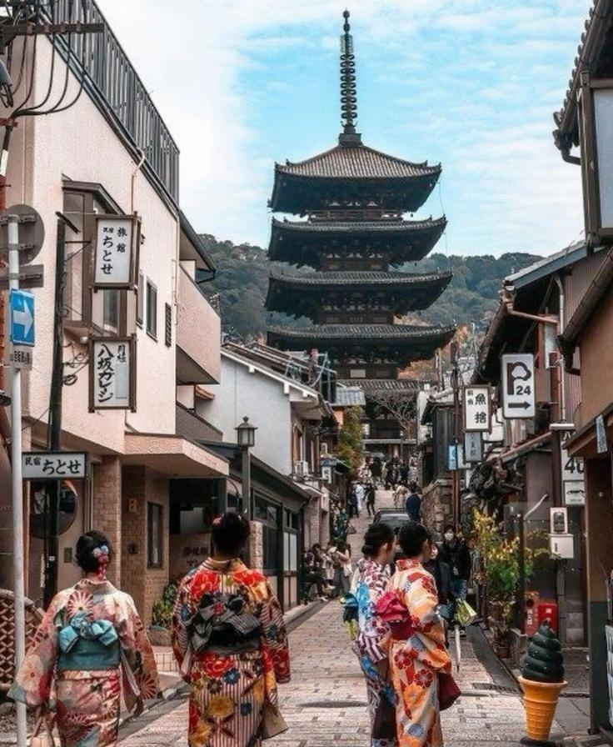
Япония расположена на востоке Азии, между 30° и 45° северной широты, протянувшись на 3 тыс. км вдоль побережья Евразии.
Архипелаг включает четыре крупных острова — Хонсю, Хоккайдо, Кюсю и Сикоку — и более чем 6 800 мелких островов.
Страна не имеет сухопутных границ, её соседями по морю являются Россия, Китай, Южная Корея и Северная Корея.
Благодаря выгодному положению, Япония активно развивает морские перевозки и международную торговлю.

Slide 3
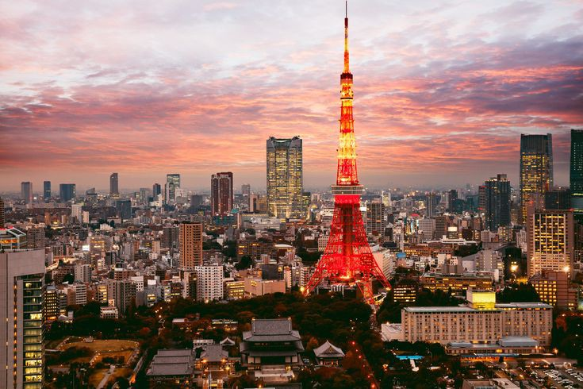
Столица Японии -Токио
Большой Токио является городской территорией, городской агломерацией и метрополитенским ареалом с самым большим населением в мире. Токио, являясь самой большой по населению городской агломерацией на Земле, считается самым безопасным городом в мире

Slide 4
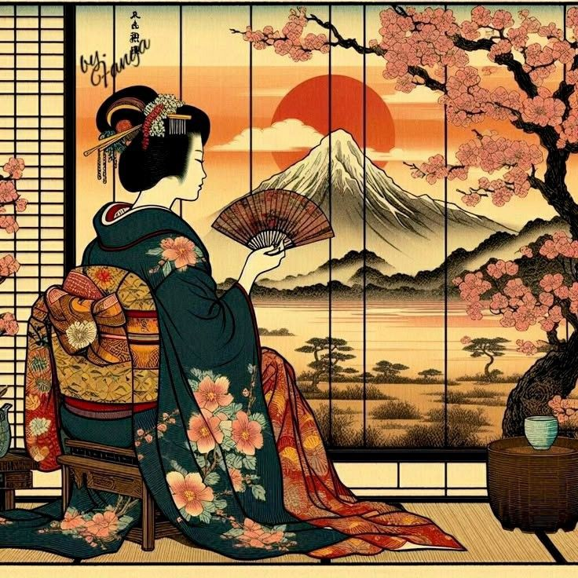
История развития страны
Исто́рия Япо́нии охватывает период от III столетия до н. э. до наших дней. Первые письменные упоминания о древней Японии содержатся в китайских исторических хрониках «Двадцать четыре истории» I века. Однако согласно результатам археологических исследований, Японский архипелаг был заселён людьми в период позднего палеолита.
Первые люди прибыли в Японию около 30 000 лет назад . В то время основные острова были соединены с Сибирью и Кореей сухопутными мостами, поэтому люди пересекали их пешком. Первое общество, называемое культурой Дзёмон, возникло около 12 000 лет назад. Примерно в то же время айны прибыли на лодках из Сибири.

Slide 5
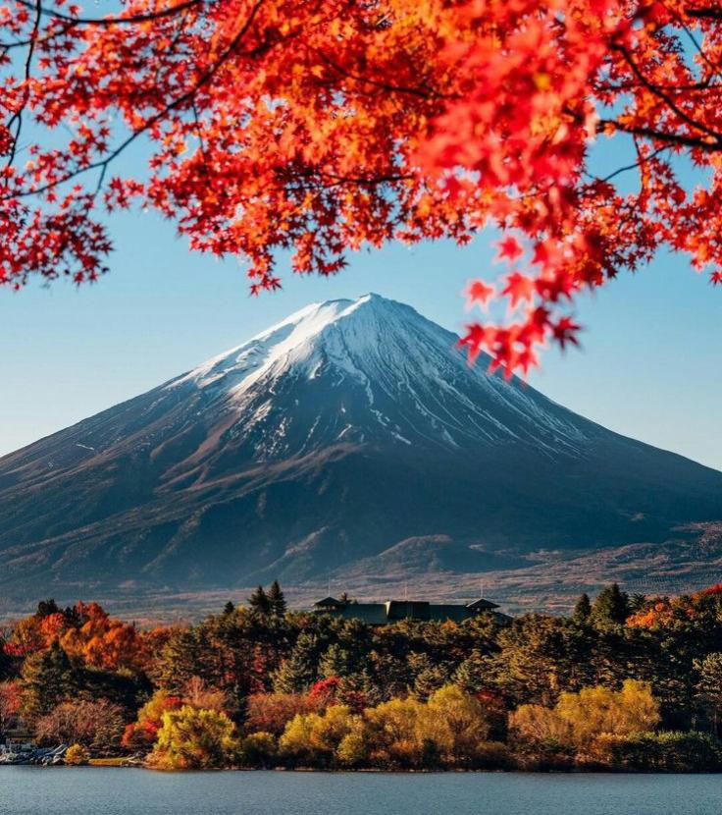
Природные достопримечательности
Фудзия́ма — действующий стратовулкан на японском острове Хонсю в 90 километрах к юго-западу от Токио. Высота вулкана — 3776 м. В настоящее время вулкан считается слабоактивным, последнее извержение было в 1707—1708 годах.

Slide 6
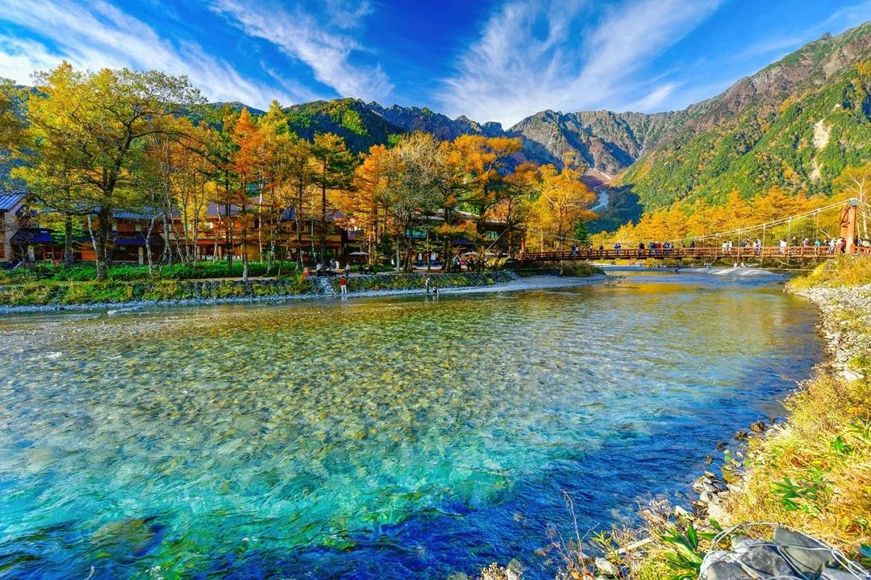
Камикоти – находится в Северных Японских Альпах, отдаленная высокогорная долина в горах Хида, в западной части префектуры Нагано, Япония. С древних времён эти места считаются энергетически сильными, сюда совершались паломнические туры буддийскими монахами.

Slide 7
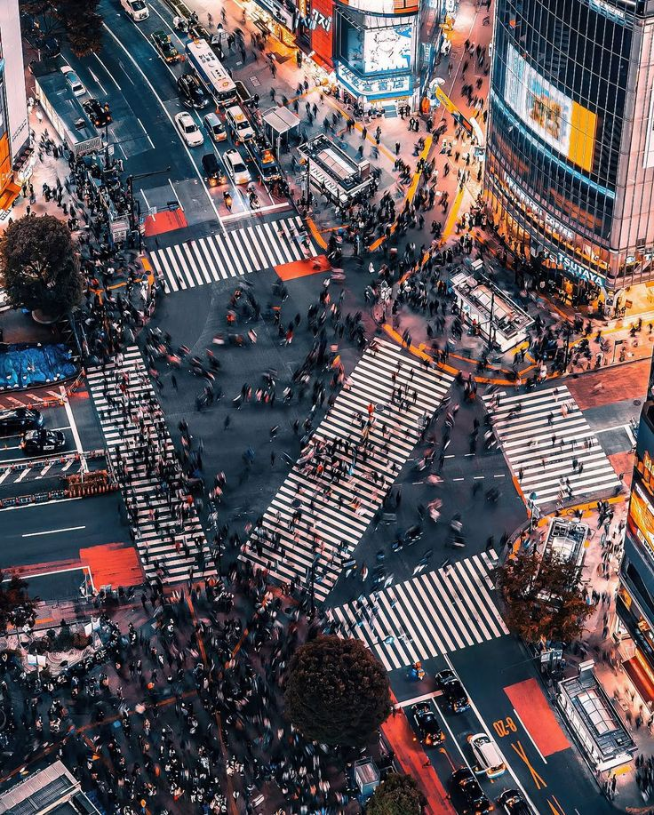
Население Японии
По состоянию на 2025 год население Японии оценивается примерно в 123,5–123,8 миллиона человек, включая иностранцев, однако общая численность продолжает сокращаться из-за рекордно низкой рождаемости и высокой смертности. При этом доля пожилого населения продолжает расти.
В 2025 году население Японии является очень однородным, причем японцы составляют абсолютное большинство — более 99%. Среди меньшинств выделяются рюкюсцы (проживающие в основном на Окинаве), корейцы, китайцы и аины (коренное население Хоккайдо).

Slide 8
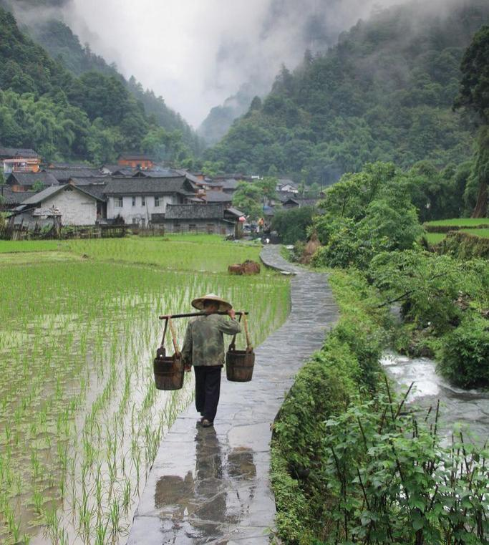
Хозяйство и промышленность Японии
Хозяйство Японии — это высокоразвитая постиндустриальная экономика с сильным упором на наукоемкие отрасли, такие как электроника, робототехника и машиностроение (автомобилестроение, судостроение). Сельское хозяйство, лесное хозяйство и рыболовство составляют основной сектор промышленности в экономике Японии, вместе с японской горной промышленностью, но вместе они составляют лишь 1,1 % от валового национального продукта страны

Slide 9
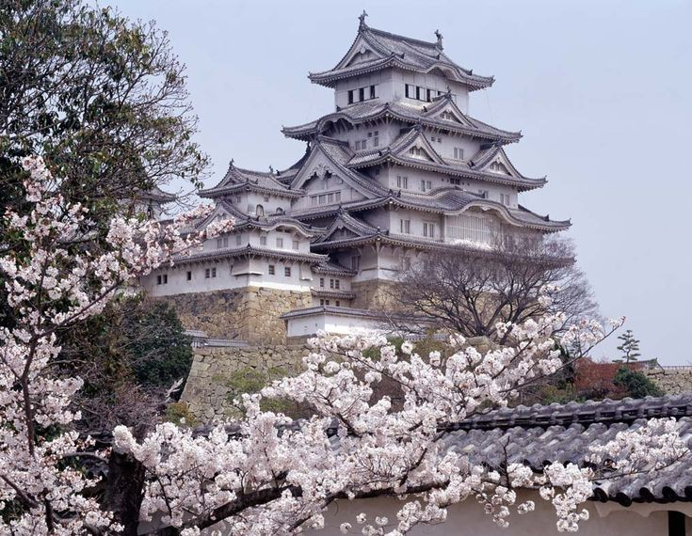
Культурные достопримечательности
Замок Химэдзи (яп. 姫路城 Химэдзидзё), также «Замок Белой Цапли» — один из древнейших сохранившихся японских замков и самый популярный среди туристов. Был основан Акамацу Саданори и Икэдой Тэрумаса. В 1993 году занесён в Список всемирного наследия ЮНЕСКО. Всего в замковый комплекс входит 83 здания, практически все они построены из дерева. У подножия замка раскинулся одноимённый город.

Slide 10
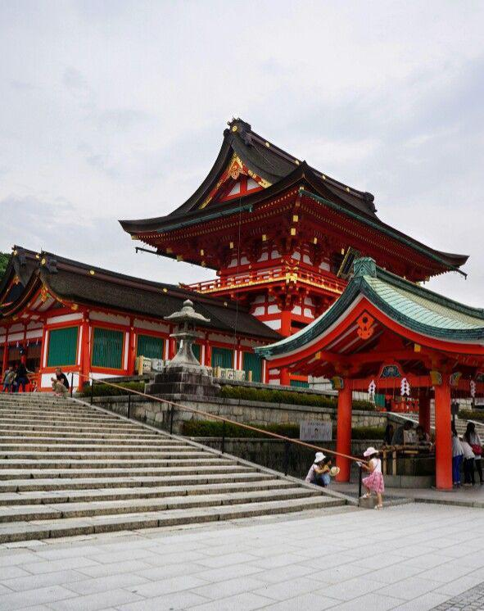
Фусими Инари (яп. 伏見稲荷大社) — храмовый комплекс и главный храм богини Инари, расположенный в районе Фусими города Киото.
Название происходит от местности Фусими, названной в честь одноимённой горы и расположенной южнее средневекового Киото. Храм получил большую известность, когда в 1072 году стал местом паломничества императора[2]. Самые старые постройки храмового комплекса датируются 711 годом. Храм был перестроен в 816 году по просьбе монаха Кукая.

Slide 11


